Slide 1
স্বাগতম

Slide 2
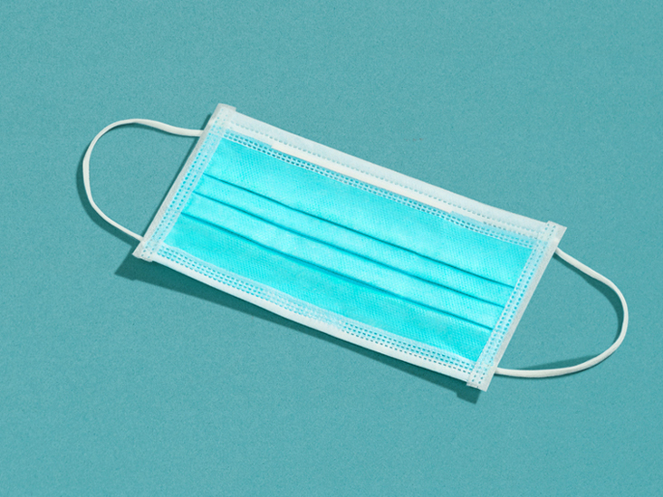
মাস্ক পরি
করোনা প্রতিরোধ করি।

Slide 3
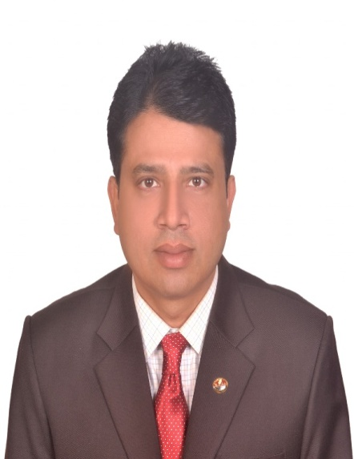
আঃ আওয়াল
প্রভাষক(আইসিটি)
ডাঃ আবু বকর হাইস্কুল এন্ড কলেজ
তানোর, রাজশাহী।
মোবাঃ ০১৭১৯-৪০৪৪০০
E-mail= aowalraj@gmail.com

Slide 4
বিষয়ঃ তথ্য ও যোগাযোগ প্রযুক্তি(আইসিটি)
শ্রেণীঃ একাদশ-দ্বাদশ ও আলিম
অধ্যায়ঃ 6ষ্ঠ
পাঠের শিরোনামঃ ডেটাবেজ রিলেশন
সময়ঃ ৪৫ মিনিট

Slide 5
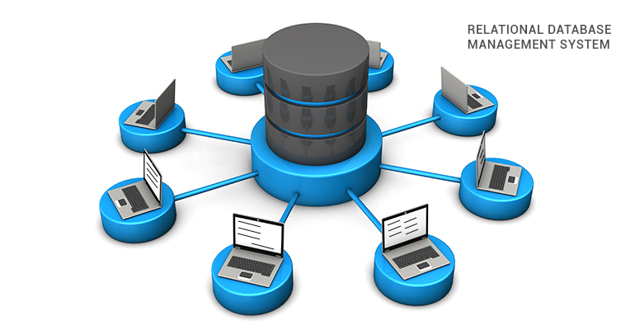

Slide 6
ডেটাবেজ রিলেশন

Slide 7
শিখনফল
এই পাঠ শেষে শিক্ষার্থীরা-
RDBMS কী তা বলতে পারবে।
রিলেশন তৈরি করতে পারবে।
RDBMS এর ব্যবহার বলতে পারবে।

Slide 8
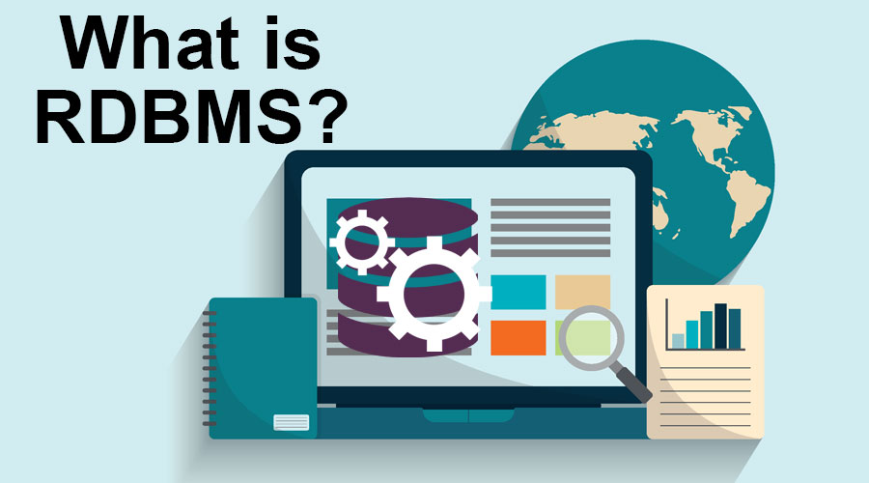

Slide 9
দুটি ডেটাবেজের মধ্যে সম্পর্ক তৈরি করা

Slide 10
একক কাজ
ডেটাবেজ রিলেশন কাকে বলে?

Slide 11
রিলেশন তৈরি করার শর্ত
১।কমপক্ষে একটি কমন ফিল্ড থাকতে হবে।
২।তথ্য ইউনিক হতে হবে।
৩।ফাইলগুলো একই সময় খোলা থাকতে হবে।

Slide 12
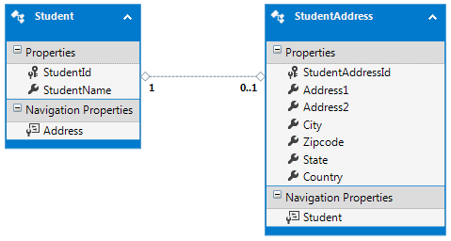

Slide 13
জোড়ায় কাজ
ডেটাবেজ রিলেশনের শর্ত লিখ

Slide 14
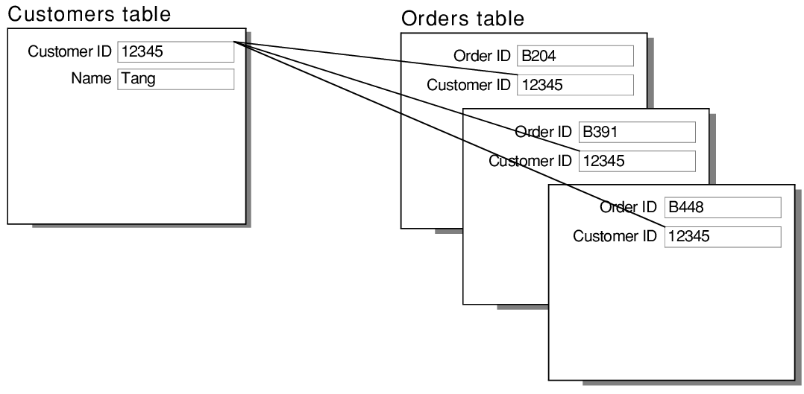

Slide 15
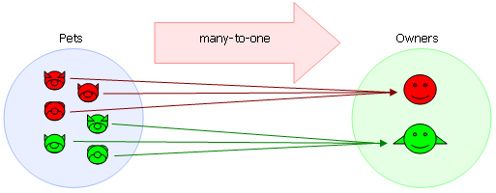

Slide 16
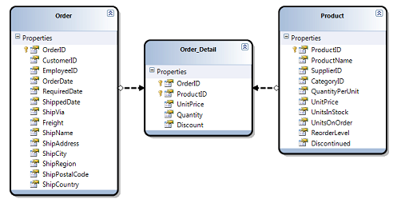

Slide 17
বাড়ীর কাজ
RDBMS এর ব্যবহার লিখে আনবে।

Slide 18
ধন্যবাদ

